Slide 1
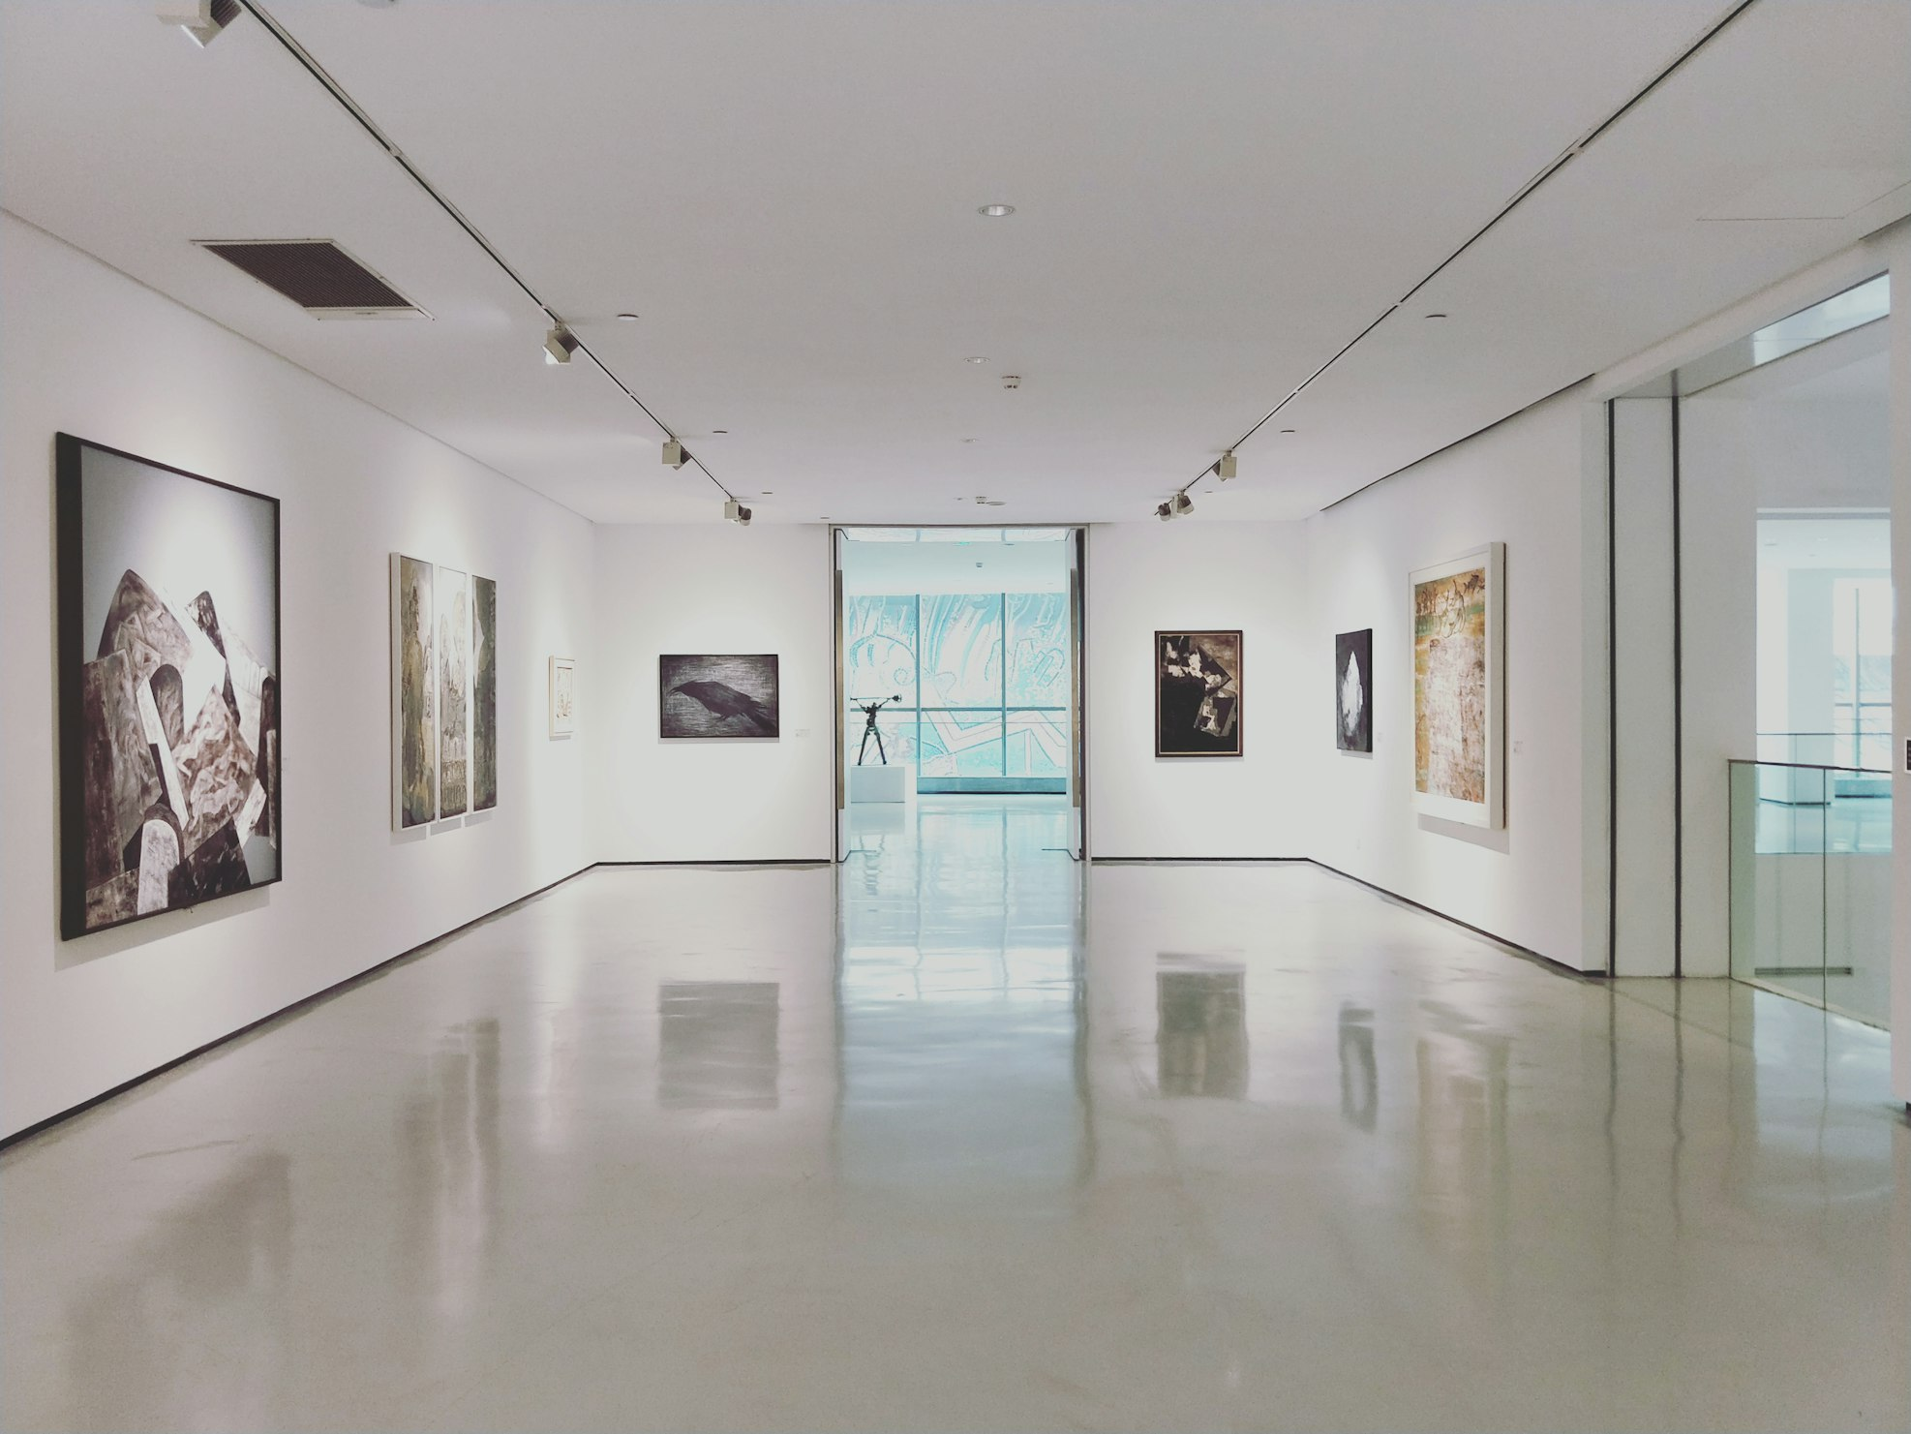
アルナック
Lost Ruins of Arnak
戦略ガイド

Slide 2
目次
• 基本的な考え方
• 序盤戦略
• 中盤戦略
• 終盤戦略
• 上級者向けのポイント
• プレイヤー間のインタラクション
• 注意点

Slide 3
基本的な考え方
• ゲームは「研究トラックの先行」が勝利のカギ
• デッキ構築、ワーカープレイスメント、リソース管理の要素が融合している

Slide 4
序盤戦略
• 研究トラックと助手の確保:
- 序盤で研究トラックを進め、2ラウンド以内に助手2人を獲得
- 助手は後半のアクション数や資源生産に大きく貢献
• アイテムカードの購入:
- 強力なアイテム（犬、ランプ、双眼鏡、テントなど）を早めに入手
- 資源獲得力を高める
• ワーカーの有効活用:
- 遺跡発見や守護者討伐を目指し、初期段階で遺跡探索に着手
- 偶像や守護者ボーナスを狙う

Slide 5
中盤戦略
• 研究トラックの継続:
- 研究を進めて先行ボーナスを確保
- 助手のアップグレードも進める
- 後半の展開に直結
• 遺跡探索と守護者討伐:
- レベル1・レベル2の遺跡発見・発掘をバランスよく行う
- 高得点（偶像、守護者ボーナス）を狙う
- 適切なリソース（コンパス、移動アイコンなど）の確保が重要
• デッキ圧縮:
- 不要なカード（特に恐怖カードなど）を除去
- 効率の良いデッキサイクルを維持

Slide 6
終盤戦略
• 研究トラックの仕上げ:
- 虫眼鏡や手帳を頂上に到達させ、寺院タイルを獲得
- 大幅な得点アップが期待できる
• リソースの使い切り:
- 手元の余剰リソース（コイン、コンパス）はそのラウンド内にすべて活用
- 追加の遺跡探索やアイテム購入、遺物活用へ変換
• 守護者と偶像:
- 未討伐の守護者は最終ラウンドで確実に討伐
- 偶像はそのまま得点化するか、状況に応じた追加効果に活用

Slide 7
上級者向けのポイント
• 柔軟な判断:
- 毎手番ごとに状況を分析し、最適なアクションを選択
- 固定戦略に固執せず、相手の動向や市場状況を見極める
• リソースの相対評価:
- リソース（コイン、コンパス、石版、矢じり、宝石）の価値を状況に応じて判断
- 必要なものに集中的に投資
• カードドローとデッキ管理:
- ドロー効果や除去効果をうまく活用
- デッキの質を高めながら効率的な手番を実現

Slide 8
プレイヤー間のインタラクション
• 研究トラックの競争:
- 他プレイヤーよりも先に重要なマスに到達する
- 相手の虫眼鏡/手帳コマの位置と所持リソースを常に確認
• ワーカープレイスメントのブロッキング:
- 人気のキャンプ地や強力な遺跡は争奪戦になる
- スタートプレイヤーの利点を活かす
• 市場のカード争奪:
- 強力なアイテムは早い者勝ち
- 「次のラウンドまで残らない」と思うカードは即座に確保

Slide 9
注意点
• 助手確保の遅れ、研究トラックの軽視は致命的
• リソースの使い残しや無駄遣い、衝動的なカード購入は戦略全体を崩すリスクがある
• 相手プレイヤーの動向を常に観察し、先手を取る意識が重要

Slide 10
まとめ
アルナックの勝利の鍵：
• 序盤：研究トラックの先行と助手の確保
• 中盤：研究継続と遺跡探索のバランス
• 終盤：リソースの効率的な使い切りと得点の最大化
• 常に：柔軟な判断と相手の動向観察

